Slide 1
Osztályozás -- KNN
Példa alapú tanulás: 1 legközelebbi szomszéd, illetve K-legközelebbi szomszéd alapú osztályozó eljárások

Slide 2
K-NN többosztályos problémákban
1-NN: a tanító adatbázis pontjaival összehasonlítjuk a teszt vektort. Amelyikhez legközelebb van, annak az osztálycímkéjét rendeljük a teszt vektorhoz.
  1-NN esetében, bináris problémákra származtathatunk egy valószínűségi értéket, amit rangsorolásra használhatunk: d_{p}/(d_{p}+d_{n}), ahol d_{p} a legközelebbi pozitív példa távolsága, míg d_{n} a legközelebbi negatív példa távolsága.
K-NN: vesszük a teszt vektor k legközelebbi szomszédját a tanító halmazból. Amelyik osztálycímke legtöbbször fordul elő, azt rendeljük a tesztadathoz.
  K általában kicsi szám.
  Egyenlőség esetén: távolság alapján súlyozzuk a szavazatokat, és a jobbat (kisebb távolságot eredményezőt) választjuk.
  2 osztályos probléma esetén k értéke célszerűen páratlan szám.

Slide 3


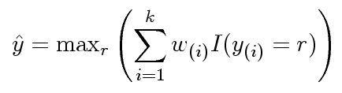
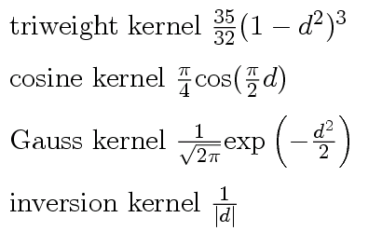
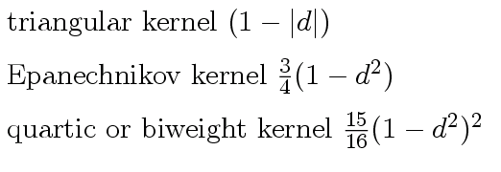
Súlyozott K-NN:
  1. A k legközelebbi szomszéd távolságait a [0,1] intervallumba normáljuk a következő módon:
  2. Az így kapott távolságokat transzformáljuk egy K(x) függvény segítségével:
    K monoton csökkenő, nemnegatív a [0,∞) intervallumon
  3. Azt az osztálycímkét választjuk, melyre az előző „inverz” távolságok összege maximális:
K(x) függvények pl.

Slide 4
LVQ: Learn Vector Quantization
Alapja a „Legközelebbi szomszéd” típusú klasszifikáció.
Minden osztályhoz valahány darab referencia vektor van kijelölve (ez lényegesen kevesebb szokott lenni az összes tanítóadat számánál)
Tanításkor ezek a referencia vektorok lesznek „jól” beállítva
A referencia vektorok inicializálása: véletlenszerűen, vagy minden osztályra egy klaszterező eljárás segítségével (K-means)
Változatok: LVQ, LVQ2

Slide 5
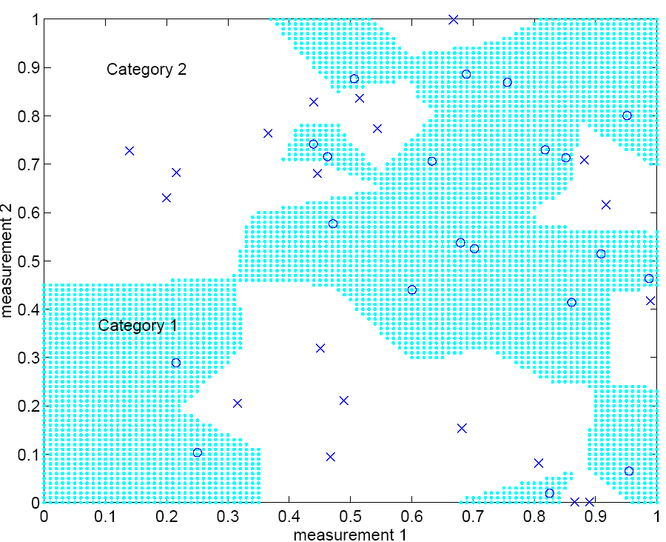
példa

Slide 6
LVQ
Iteratívan: megkeressük minden x tanítóadatra a legközelebbi referencia vektort (m_{i}(t)). Két eset lesz attól függően, hogy ez a referencia vektor melyik osztályhoz tartozik:
  1. Ahhoz, amelyikhez x :
  2. Másik osztályhoz:

Slide 7
LVQ2
Csak bizonyos esetekben mozdít el referencia vektort:
  1. a legközelebbi ref. vektorhoz rendelt osztály nem helyes
  2. A második legközelebbi viszont igen
  az x tanító vektor az előző két referencia vektor valamilyen „középső sávjába” esik (egy konstans ablakméret segítségével adjuk meg a „jó” sávot)
Minkét vektort a megfelelő irányba elmozdítjuk
  Az előző képletek adják meg a mozgatást
  A helyeset közelebb, a hibásat messzebb mozgatjuk

Slide 8
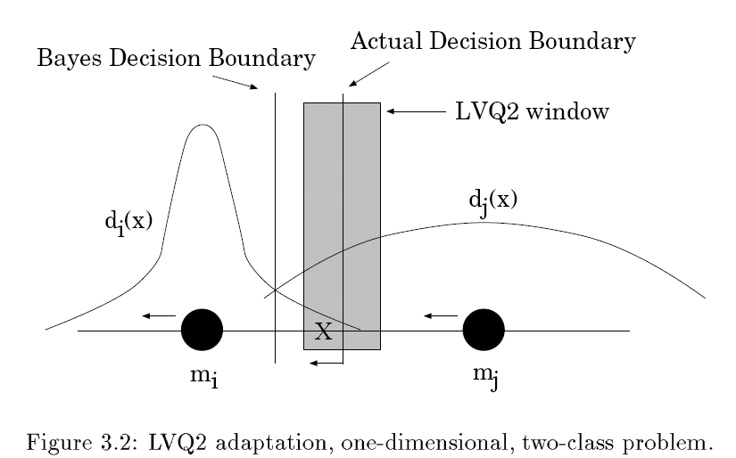

Slide 9
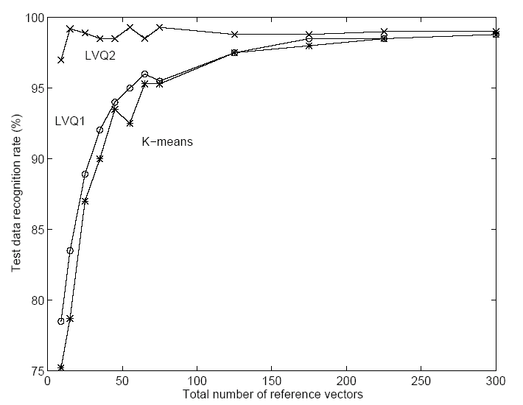
Mennyi referenciavektorra lehet szükség
  Pl: egy fonémafelismerési feladaton:

Slide 10
Gépi tanulási kritériumok
Bayes-i döntés:
  azoknál a tanulómódszereknél, melyek a példákhoz valószínűségi értékeket rendelnek, amelyek megadják az egyes osztályokhoz tartozásának valószínűségét
  ahhoz, hogy várhatóan a „legjobb” osztályozást kapjuk, mindig azt az osztálycímkét rendeljük a tesztadathoz, amely osztályhoz tartozásának valószínűsége maximális.
  Könnyen lehet bizonyítani, hogy ez a döntés optimális -- azaz a várható értéke a hibaaránynak ilyenkor minimális -- (amennyiben a tanuló módszer az adatok eloszlásét pontosan adja meg). Most ezt nem bizonyítjuk.
Diszkriminatív jellegű kritériumok következnek most:
  MSE, Corrective Training, MMI, MCE

Slide 11
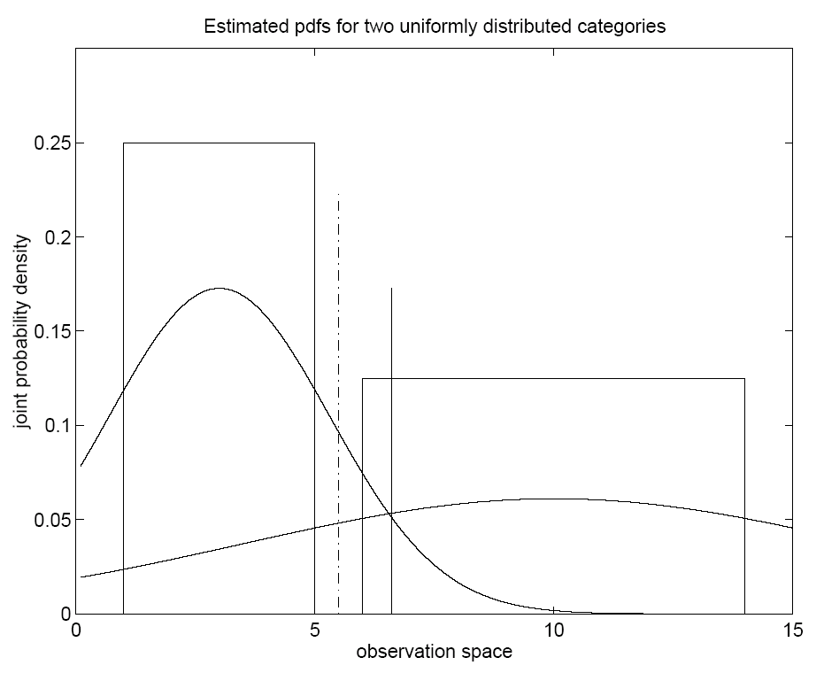

Slide 12

MSE: Mean Squared Error (közepes nényzetes hiba) függvényt minimalizálja:
  Tipikus példa: MLP
  (Multi Layer Perceptron)
Corrective Training: egyszerű, heurisztikus, iteratív eljárás: a nem (elég) jól felismert adatok alapján a modell paramétereit módosítja
  pl. a tanítóadatok súlyozása segítségével
MMI: Maximum Mutual Information: az osztályba sorolás és input adat közötti „közös információ tartalmat” maximalizálja.
MCE: Minimum Classification Error: Az osztályozási hibák darabszámának minimalizálását célozza meg.

Slide 13

MMI (legnagyobb közös információtartalom)
MI Definíció:
A „közös információt” méri két vsz. változó között
  ha függetlenek: 0
  ha megegyeznek: az entrópiáját kapjuk valamelyik változónak

Slide 14
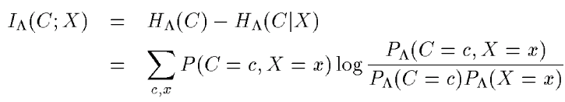
MMI kritérium
Szavakban: maximalizáljuk a közös információtartalmát az osztálycímkéknek, és a hozzájuk tartozó adatoknak
Ha C az osztálycímke halmaz, X az adathalmaz, Λ a modellek paraméterei, akkor maximalizálandó:
A maximalizálás történhet gradiens, vagy egyéb módszerekkel.

Slide 15


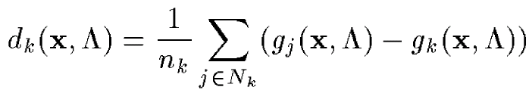

Minimum Classification Error
Direkt módon a klasszifikációs hibák számának minimalizálása a cél (a tanító adatbázison)
A olyan osztályozó módszernél használható, mert csak annyit teszünk fel, hogy adott minden osztályhoz egy un. Diszkrimináns gfv.:
és a döntés ez alapján a függvény alapján:
Tegyük fel, hogy x a C_{k} osztályba tartozik. Kérdés: eltévesztettük-e x osztályát?
Tévesztési mérték lehetne:
De ez nem folytonos
(N_{k} ugrásszerűen változhat)

Slide 16
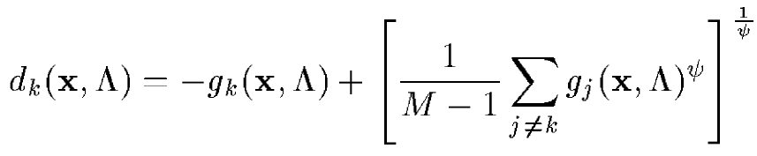
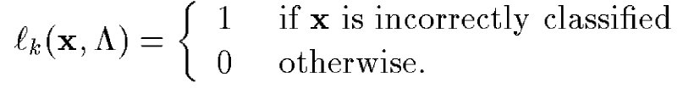

Tévesztési mérték és hibafgv.:
Ez folytonos:
Nagy ψ érték esetében a jobboldali tag a a hibás kategóriák közötti legnagyobb értékét adja
Az összes adatra vonatkozó tévesztési mértékek alapján megpróbáljuk megszámolni, hogy mennyi hiba történt.
Definiálunk egy MCE loss függvényt. Az ideális eset a 0-1 függvény lenne, de ez nem folytonos.
Helyette:

Slide 17
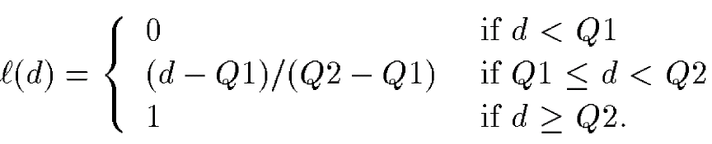
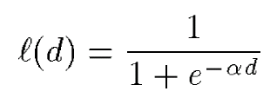
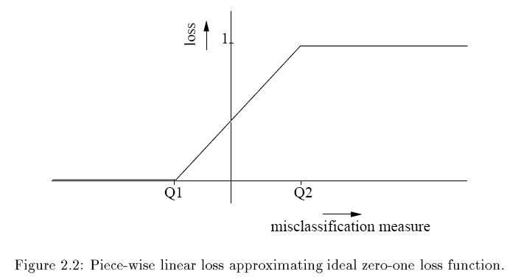
Az l(d) függvény lehet pl. darabonként lineáris, vagy lehet a logisztikus függvény, stb.
MCE kritérium: a teljes hibafüggvény minimalizálása.
Gradiens módszer (inkrementális/kötegelt)
Másodfokú módszerek, Newton-féle módszerek, stb…

